Slide 1
Δίνουμε αξία στα σκουπίδια μας
Δημιουργώ με υλικά που έχω στο σπίτι
Επαναχρησιμοποιώ

Slide 2
ΡΟΛΑ ΥΓΕΙΑΣ

Slide 3
ΡΟΛΑ ΥΓΕΙΑΣ

Slide 4
ΚΟΝΣΕΡΒΕΣ

Slide 5
ΡΟΛΑ ΥΓΕΙΑΣ + ΧΑΡΤΙΝΑ ΚΙΒΩΤΙΑ

Slide 6
ΠΩΜΑΤΑ

Slide 7
ΚΟΝΣΕΡΒΕΣ

Slide 8
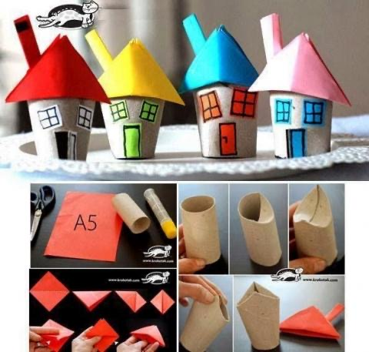
ΡΟΛΑ ΥΓΕΙΑΣ

Slide 9
ΧΑΡΤΙΝΑ ΚΙΒΩΤΙΑ

Slide 10
ΠΩΜΑΤΑ

Slide 11
ΚΟΝΣΕΡΒΕΣ

Slide 12
ΠΛΑΣΤΙΚΑ ΜΠΟΥΚΑΛΙΑ

Slide 13
ΠΩΜΑΤΑ + ΧΑΡΤΟΝΙΑ

Slide 14
ΠΛΑΣΤΙΚΑ ΜΠΟΥΚΑΛΙΑ

Slide 15
ΡΟΛΑ ΥΓΕΙΑΣ

Slide 16
ΠΩΜΑΤΑ

Slide 17
ΚΑΛΗ ΔΙΑΣΚΕΔΑΣΗ ΖΟΥΖΟΥΝΑΚΙΑ

